Slide 1
RÉGION DE CONAKRY · COMMUNE PILOTE DE LAMBANYI
Conakry Propre
Le dispositif numérique de la collecte des ordures ménagères : un registre des foyers, une redevance qui rentre, un passage qui se prouve.
Présentation du projet
13 septembre 2026

Slide 2
LE CONSTAT
Aujourd’hui, la collecte se pilote à l’aveugle
Aucun registre des foyers
La redevance ne rentre pas
On ne sait ni qui est desservi, ni combien de personnes vivent sous le toit, ni où se trouve la maison.
Pas d’échéancier, pas de relance, pas de trace des versements. Le manque à gagner ne se chiffre même pas.
Le passage n’est pas prouvé
Le citoyen n’a pas de recours
Le foyer dit qu’on n’est pas venu, le collecteur dit le contraire. Personne ne peut trancher.
Un dépôt sauvage se signale de bouche à oreille, remonte mal, et se perd avant d’être traité.
Conakry Propre
02 / 18

Slide 3
LA RÉPONSE
Une seule plateforme, trois métiers
Le même socle de données sert le citoyen, le collecteur et la mairie. Ce que l’un déclare, l’autre le voit.
LE CITOYEN
LE COLLECTEUR
LA MAIRIE
Application mobile
La même application
Back-office web
— Déclare son foyer
— Choisit sa formule
— Paie sa redevance
— Signale un problème
— Suit le traitement
— Voit sa tournée du jour
— Scanne le code du foyer
— Pointe chaque passage
— Déclare son déversement
— Remonte le terrain
— Tient le registre
— Affecte les périmètres
— Suit le recouvrement
— Traite les signalements
— Pilote sur des chiffres
Conakry Propre
03 / 18

Slide 4
PARCOURS CITOYEN
Le service dans la poche de l’habitant
1
Il déclare son foyer
Quartier, point de repère, nombre de personnes, position GPS. Le foyer reçoit un code.
2
Il choisit sa formule
La grille tarifaire de sa commune, selon le type de foyer. Le premier mois est au prorata.
3
Il paie par Orange Money
Reçu horodaté, historique de ses versements, solde dû toujours visible.
4
Il signale un problème
Dépôt sauvage, bac plein, passage manqué — avec photo et position. Même sans compte.
5
Il suit le traitement
Son signalement porte un statut et une frise, jusqu’à la résolution.
Conakry Propre
04 / 18

Slide 5
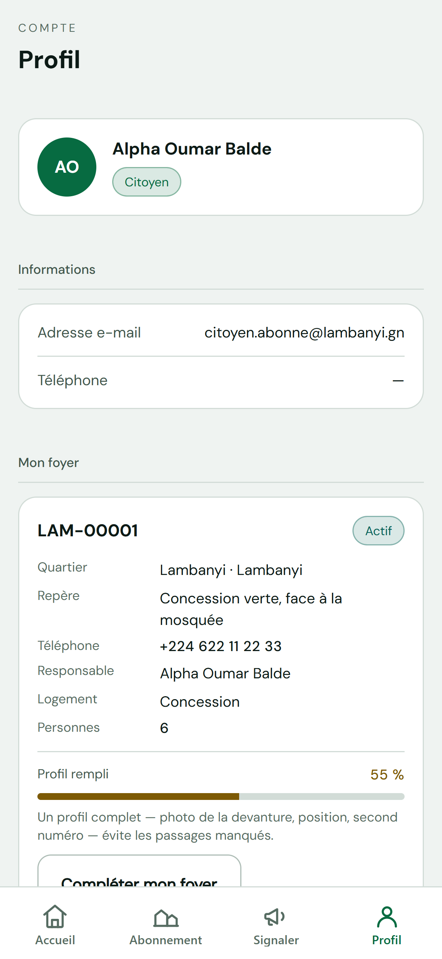
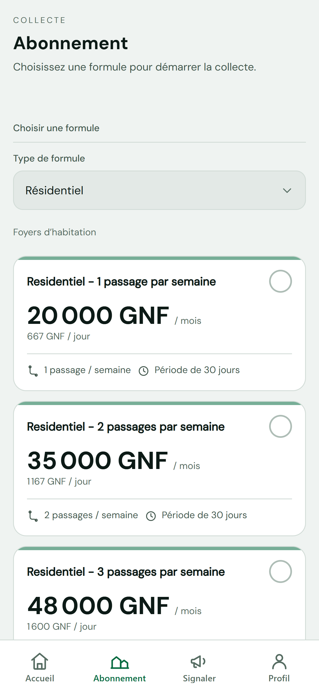
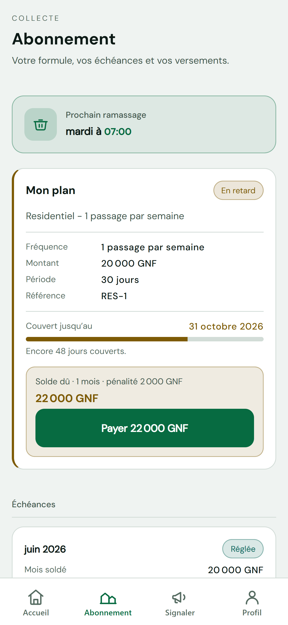
L’APPLICATION, CÔTÉ CITOYEN
Déclarer son foyer, choisir, payer
1
Le foyer a une identité
2
La grille de sa commune
3
Ce qu’il doit, sans ambiguïté
Code LAM-00001, quartier, point de repère, nombre de personnes. Le taux de remplissage du profil pousse à compléter.
Les formules résidentielles, avec le prix au mois et au jour. Le choix engage un abonnement, pas une simple déclaration.
Un mois en retard : solde dû, pénalité incluse, et un seul bouton. Dessous, chaque échéance passée et son état.
Conakry Propre
05 / 18

Slide 6
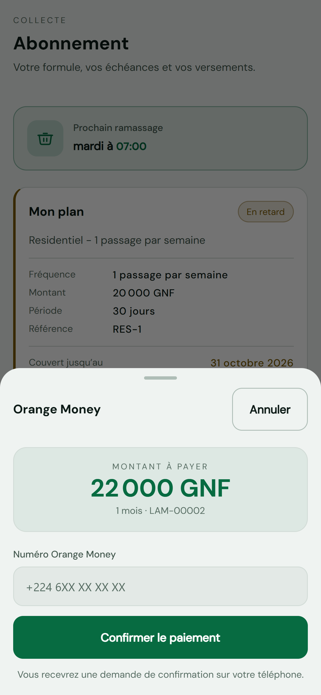
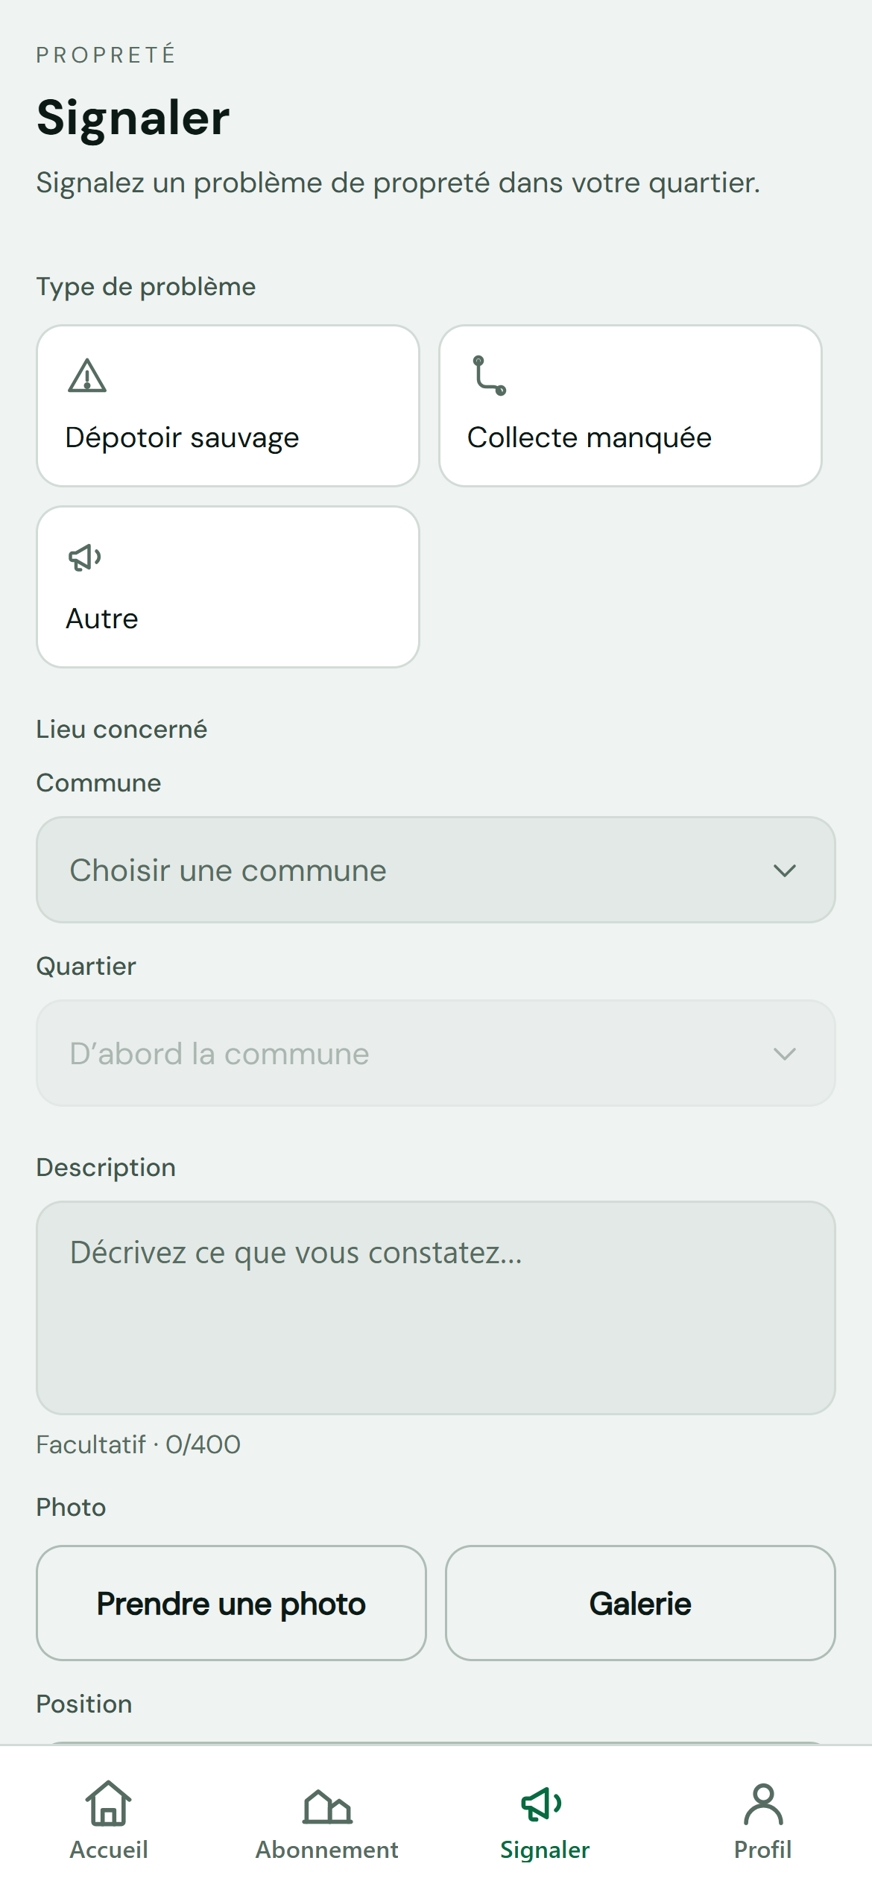
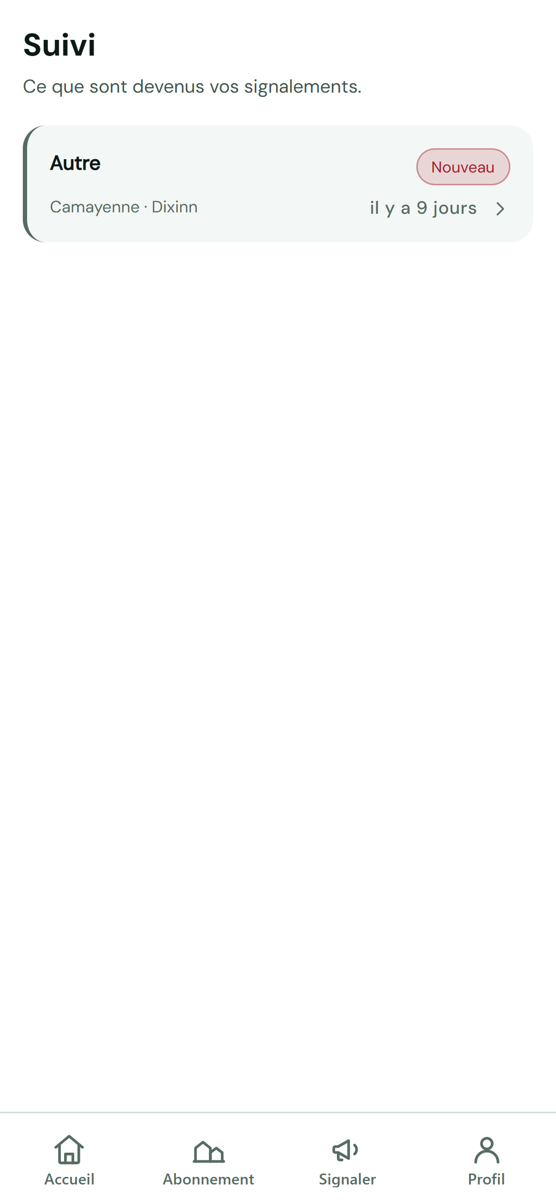
L’APPLICATION, CÔTÉ CITOYEN
Payer, signaler, suivre
1
Orange Money, dans l’application
2
Un signalement en cinq gestes
3
Et ce qu’il en advient
Le montant est pré-rempli depuis l’échéance. La confirmation arrive sur le téléphone ; le reçu est horodaté et conservé.
Type de problème, commune, quartier, photo, position. Ouvert même sans compte : on n’exige un compte qu’à l’envoi.
Chaque signalement porte un statut. Le citoyen voit s’il est nouveau, pris en charge ou résolu — il n’a plus à rappeler.
Conakry Propre
06 / 18

Slide 7
PARCOURS TERRAIN
Le collecteur prouve son passage
Sa tournée du jour
Le quartier, la liste des foyers à desservir, et la progression en clair.
PROGRESSION DE LA TOURNÉE
7 / 12
foyers pointés
Le foyer se scanne
Chaque ménage porte un code QR imprimé. Le pointage est daté, situé et attribué.
ÉCART GPS AU POINT DE DÉPÔT
Le déversement se déclare
312 m
Au point de dépôt : nombre de charrettes, photo, position relevée automatiquement.
au-delà de 200 m, signalé
Un déversement déclaré loin du point de dépôt réel se voit tout seul. Le contrôle ne repose plus sur la parole.
Conakry Propre
07 / 18

Slide 8
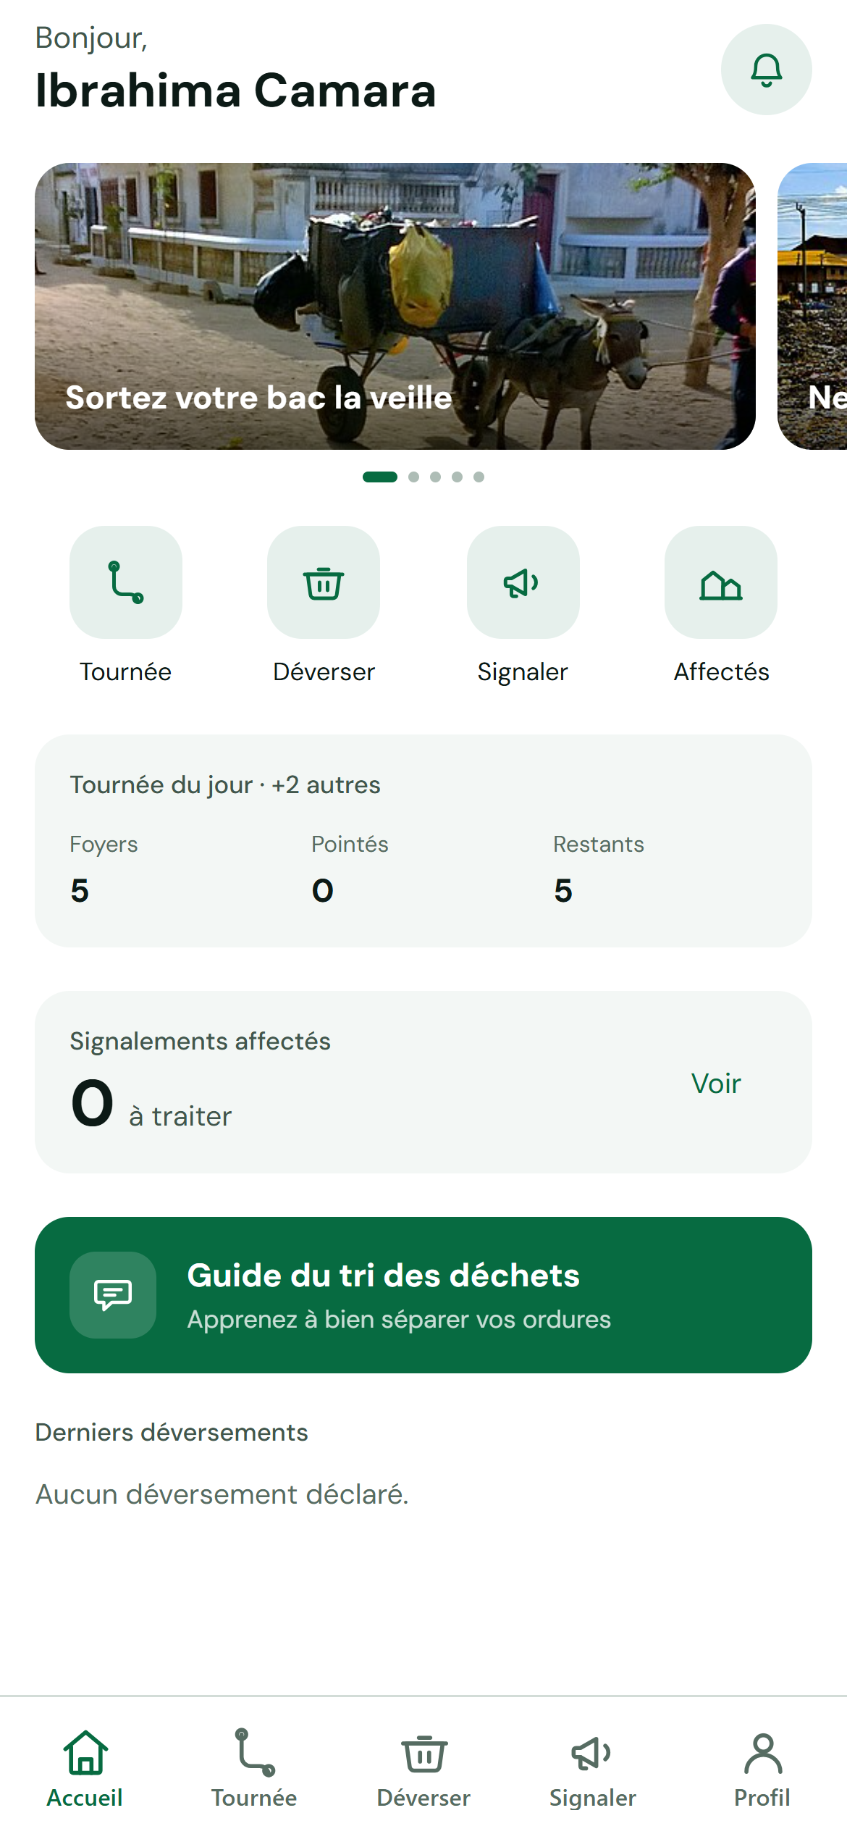
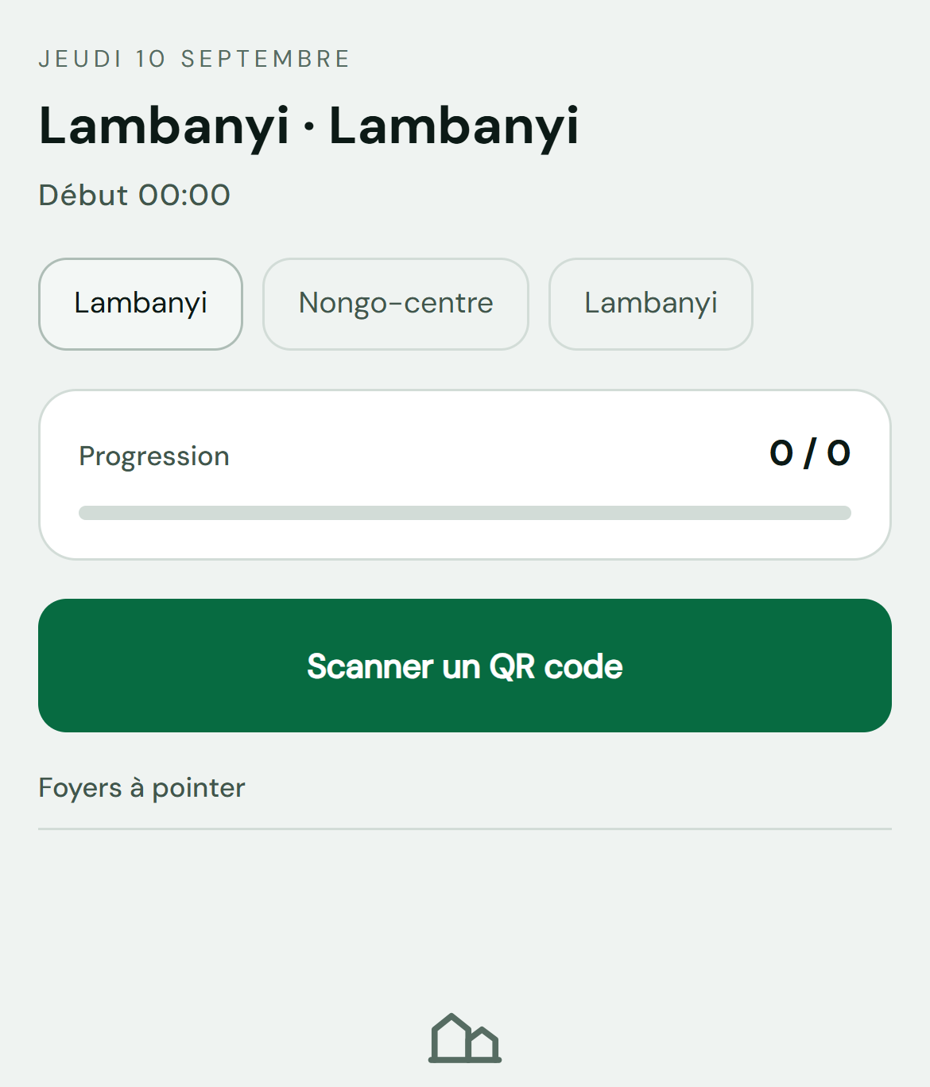
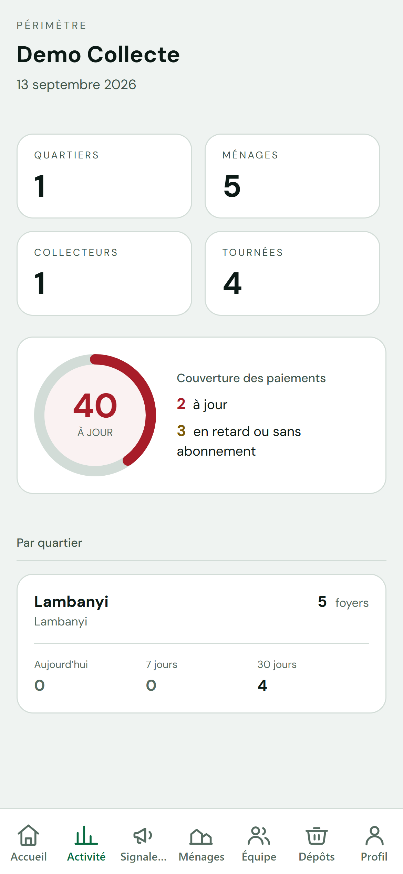
L’APPLICATION, CÔTÉ TERRAIN
Le collecteur et son gérant, dans la même application
1
La journée du collecteur
2
La tournée, quartier par quartier
3
Le gérant voit ses quartiers
Sa tournée du jour : foyers à desservir, pointés, restants. Les signalements qu’on lui a affectés. Ses derniers déversements.
Jeudi : trois tournées, une puce par quartier. La progression se remplit à chaque scan de code QR.
Ménages, collecteurs, tournées, et la couverture des paiements — 40 % à jour ici. Il sait où envoyer ses agents.
Conakry Propre
08 / 18

Slide 9
BACK-OFFICE
La commune pilote sur des chiffres
Un seul outil web, ouvert au personnel communal. Douze modules, tous filtrables et exportables.
Ménages
Codes QR
Collecteurs
Tournées
Le registre des foyers
À imprimer et poser
Les agents et leur activité
Planifiées et réalisées
Points de dépôt
Tarifs
Paiements
Signalements
Le réseau, sur carte
La grille de la commune
Encaissements et impayés
Reçus, affectés, résolus
PME
Quartiers
Paramètres
Communes
Entreprises et périmètres
Le référentiel territorial
Pénalités, échéances, seuils
La vue régionale
Conakry Propre
09 / 18

Slide 10
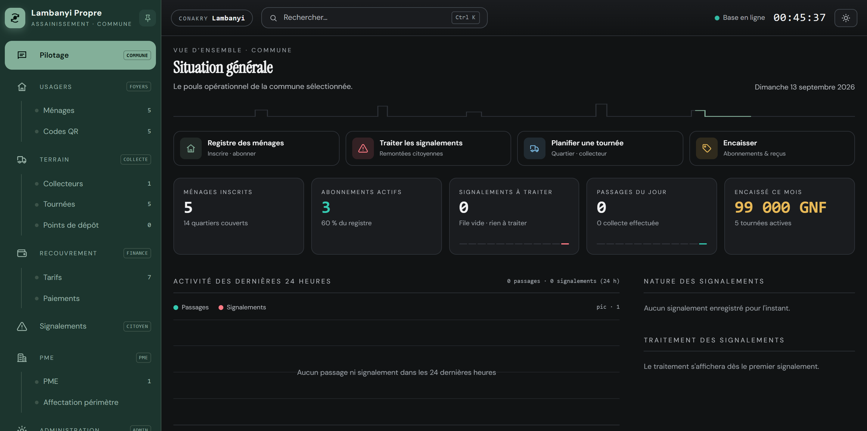
LE BACK-OFFICE
La situation générale, en un écran
1
Les chiffres du jour
Ménages inscrits, abonnements actifs, signalements à traiter, passages du jour, encaissé ce mois. Le pouls de la commune.
2
Quatre actions, toujours à portée
Inscrire un ménage, traiter un signalement, planifier une tournée, encaisser. Le travail quotidien, à un clic.
3
Une navigation par métier
Usagers, terrain, recouvrement, signalements, PME, administration. La barre s’adapte au rôle du compte.
Conakry Propre
10 / 18

Slide 11
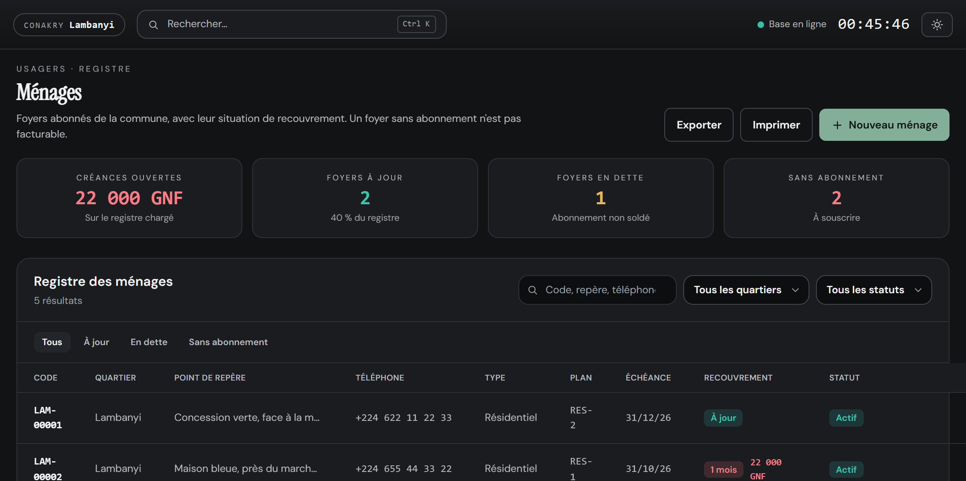
LE BACK-OFFICE
Le registre des ménages
1
Le recouvrement, foyer par foyer
Créances ouvertes, foyers à jour, en dette, sans abonnement. Chaque ligne dit ce qu’elle doit et depuis quand.
2
Un foyer, un code, un point de repère
LAM-00001, LAM-00002… Le code est imprimé sur le QR posé au domicile ; le repère guide le collecteur.
3
Filtrable, exportable, imprimable
Par quartier, par statut, par texte libre. L’export sert le trésorier ; l’impression sert la tournée.
Conakry Propre
11 / 18

Slide 12
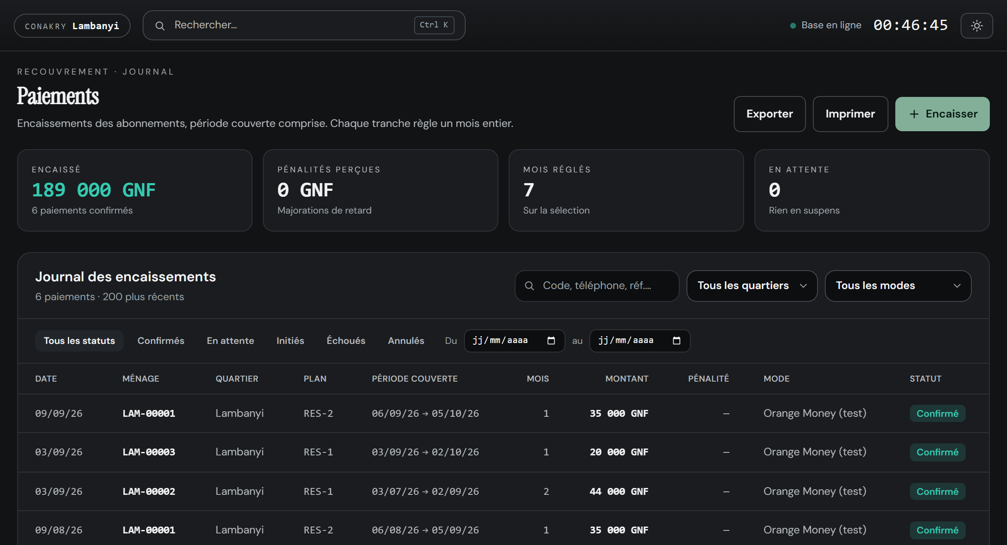
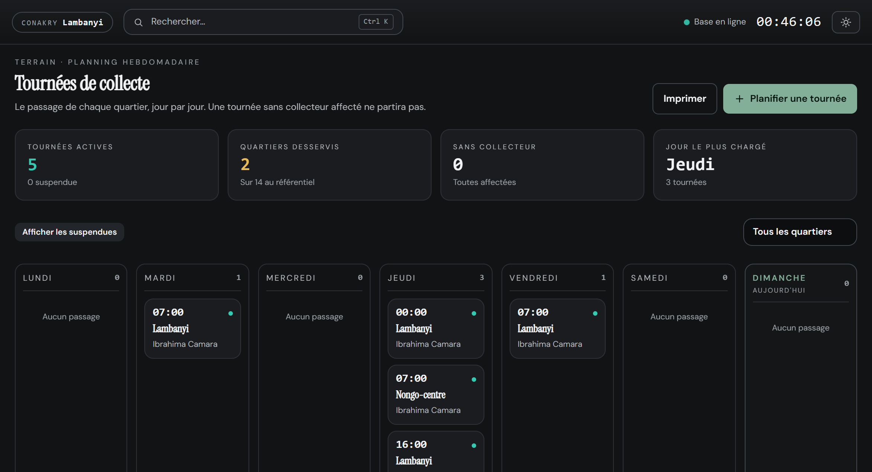
LE BACK-OFFICE
Les encaissements et les tournées
1
Le journal des encaissements
2
Le planning hebdomadaire
Chaque paiement porte la période qu’il couvre, le mode et le statut. Le total encaissé, les pénalités perçues et les mois réglés se lisent en tête.
Le passage de chaque quartier, jour par jour, avec son collecteur. Une tournée sans collecteur affecté ne partira pas — l’écran le dit.
Conakry Propre
12 / 18

Slide 13
LE CŒUR FINANCIER
La redevance devient traçable
Le moteur de facturation tourne seul. La mairie n’a plus à tenir un cahier, elle a un tableau de recouvrement.
L’échéance naît toute seule
Chaque nuit, pour chaque abonnement actif, l’échéance du mois est posée.
CE QUE LA MAIRIE VOIT
Le premier mois est au prorata
184
On ne fait pas payer un mois entier à qui souscrit le 22.
Foyers à jour
Foyers en retard
37
Le retard porte pénalité
Gravée en base, annulable par la mairie, jamais recalculée dans le dos.
Encaissé ce mois
4,2 M
Le versement s’impute seul
Reste à recouvrer
890 k
La plus ancienne échéance d’abord ; le trop-perçu devient une avance.
Le recouvrement se lit
Montants en GNF · données d’illustration
Qui doit quoi, depuis quand, par quartier et par foyer.
Conakry Propre
13 / 18

Slide 14
CONFIANCE
Chacun ne voit que ce qui le regarde
Le cloisonnement est dans la base
À chacun son périmètre
Les droits sont appliqués par le serveur de données lui-même. Un compte qui contournerait l’application se ferait refuser la requête, ligne par ligne.
Un citoyen ne voit que son foyer. Un collecteur, que ses tournées. Un gérant, que ses quartiers. Une mairie, que sa commune.
Rien ne se modifie à la main
Les règles d’argent sont testées
Chaque évolution de la base est un fichier daté, relu et rejouable. L’historique dit qui a changé quoi, quand et pourquoi.
Prorata, pénalités, imputation des versements, isolation entre communes : des tests automatisés les vérifient avant chaque mise en ligne.
Conakry Propre
14 / 18

Slide 15
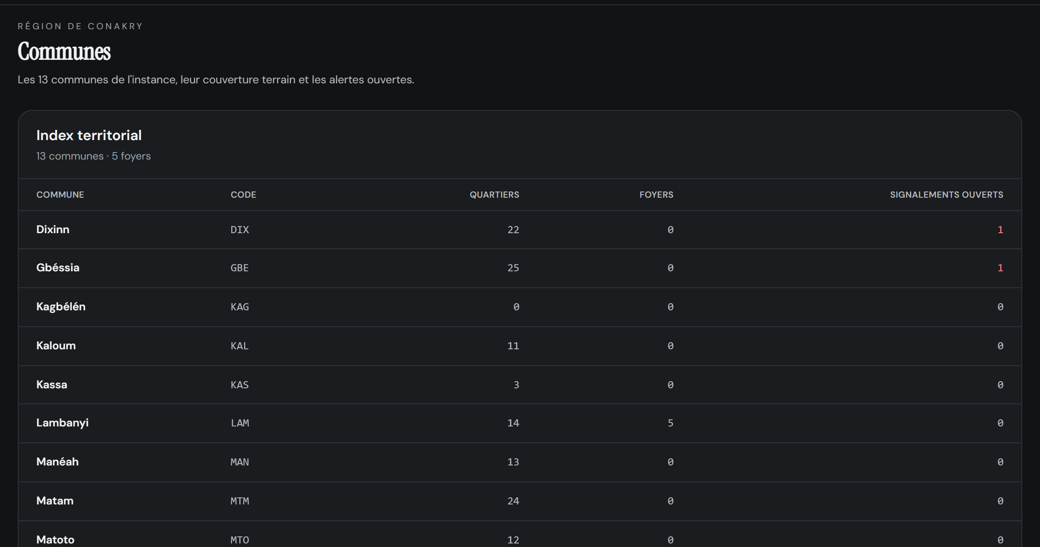
PASSAGE À L’ÉCHELLE
Conçu pour les treize communes de Conakry
Depuis la loi L/2024/003/CNT, la région compte treize communes. Lambanyi est un cas de l’application, pas un cas particulier.
Le gouvernorat
Lit et agrège les treize communes. N’écrit rien.
La mairie
Écrit le quotidien de sa commune, et d’elle seule.
La PME de collecte
Travaille ses quartiers, à cheval sur plusieurs communes.
Une autre région ? On déploie la même instance. Rien à réécrire.
L’index territorial vu par l’observateur régional : quartiers, foyers, signalements ouverts. Kagbélén et Sanoyah attendent leur découpage.
Conakry Propre
15 / 18

Slide 16
ÉTAT D’AVANCEMENT
Ce qui est déjà construit
3
70
20
20
14
211
applications
évolutions
de la base
tables de
données
écrans de
back-office
suites de
tests
contributions
versionnées
L’application mobile est compilée
Installable sur téléphone Android depuis le 8 septembre 2026. Les trois rôles — citoyen, collecteur, gérant — sont utilisables de bout en bout.
Le back-office web tourne
Les douze modules sont ouverts, filtrables, exportables. La navigation s’adapte automatiquement au rôle du compte connecté.
La base porte déjà la région
Les treize communes, leur référentiel de quartiers issu des listes officielles, et le cloisonnement entre elles.
Conakry Propre
16 / 18

Slide 17
AVANT LE DÉPLOIEMENT RÉEL
Ce qu’il reste à faire
Rien de tout cela n’est une inconnue technique : ce sont des branchements et des décisions, pas des recherches.
1
Brancher la vraie API Orange Money
Le parcours de paiement est complet de bout en bout, mais la confirmation est aujourd’hui simulée. La bascule vers l’opérateur est déjà prévue dans le code.
2
Le pointage hors réseau
Le collecteur travaille dans des zones sans couverture. Aujourd’hui un pointage émis sans réseau échoue : la file d’attente locale reste à écrire.
3
Le référentiel de deux communes
Kagbélén et Sanoyah attendent un arrêté officiel listant leurs quartiers. On ne fabrique pas de découpage administratif.
4
Le déploiement et la formation
Comptes de la mairie, saisie des points de dépôt réels, impression des codes QR, formation des agents de collecte.
Conakry Propre
17 / 18

Slide 18
CE QUE CELA CHANGE
Une commune qui sait
La recette
Le service
La décision
Chaque foyer porte une échéance. Chaque versement laisse une trace. Le manque à gagner se chiffre, et se recouvre.
Chaque passage est prouvé. Chaque signalement est suivi jusqu’à sa résolution. Le citoyen a un recours.
Le pilotage se fait sur des chiffres remontés du terrain, pas sur des impressions ni des déclarations.
Conakry Propre
Région de Conakry · Merci de votre attention

